Slide 1
Lập trình Java 1
Bài 6: Chuỗi và biểu thức chính qui
Phần 1

Slide 2
Mục tiêu
Kết thúc bài học này bạn có khả năng
Hiểu và sử dụng chuỗi
Hiểu và sử dụng biểu thức chính qui

Slide 3
Chuỗi (String)
String là xâu các ký tự.
String s = “Hello World”;
String là một class được xây dựng sẵn trong Java. String có rất nhiều phương thức giúp xử lý chuỗi một cách thuận tiện và hiệu quả.
String là kiểu dữ liệu được sử dụng nhiều nhất trong lập trình

Slide 4
ký tự đặc biệt
Ký tự | Hiển thị
\t | Ký tự tab
\r | Về đầu dòng
\n | Xuống dòng
\\ | \
\” | “
System.out.print("\t+ Họ và tên: Tuấn\r\n\t+ Tuổi: 40");
+ Họ và tên: Tuấn
+ Tuổi: 40

Slide 5
Thao tác chuỗi
So sánh
Tìm vị trí của chuỗi con
Lấy chuỗi con
Tách và hợp chuỗi
Chuyển đổi hoa thường
Lấy độ dài
…
String fullname = “Nguyễn Văn Tèo”;
String first = fullname.substring(0, 6);
Nguyễn

Slide 6
String API
Phương thức | Mô tả
toLowerCase () | Đổi in thường
toUpperCase () | Đổi in hoa
trim() | Cắt các ký tự trắng 2 đầu chuỗi
length() | Lấy độ dài chuỗi
substring() | Lấy chuỗi con
charAt (index) | Lấy ký tự tại vị trí
replaceAll(find, replace) | Tìm kiếm và thay thế tất cả
split(separator) | Tách chuỗi thành mảng

Slide 7
String API
Phương thức | Mô tả
equals() | So sánh bằng có phân biệt hoa/thường
equalsIgnoreCase() | So sánh bằng không phân biệt hoa/thường
contains() | Kiểm tra có chứa hay không
startsWith() | Kiểm tra có bắt đầu bởi hay không
endsWith () | Kiểm tra có kết thúc bởi hay không
matches () | So khớp với hay không?
indexOf() | Tìm vị trí xuất hiện đầu tiên của chuỗi con
lastIndexOf() | Tìm vị trí xuất hiện cuối cùng của chuỗi con

Slide 8
DEMO 01
Đăng nhập hợp lệ khi mã tài khoản là “hello” và mật khẩu trên 6 ký tự
Thực hiện:
Nhập username và password từ bàn phím
Sử dụng equalsIgnoreCase() để so sánh username và length() để lấy độ dài mật khẩu
if(username.equalsIgnoreCase(“hello”) && password.length() > 6){
…
}
else{
…
}
Notes:
package com.fpoly;
import java.util.Scanner;
public class Program {
public static void main(String[] args) {
Scanner scanner = new Scanner(System.in);
System.out.print("Tên đăng nhập: ");
String username = scanner.nextLine();
System.out.print("Mật khẩu: ");
String password = scanner.nextLine();
if(username.equalsIgnoreCase("hello") && password.length() > 6){
System.out.println("Đăng nhập thành công !");
}
else{
System.out.println("Sai thông tin đăng nhập !");
}
}
}

Slide 9
DEMO 02
Quản lý sinh viên
Nhập mảng họ tên sinh viên
Xuất họ và tên (IN HOA) những sinh viên tên Tuấn hoặc họ Nguyễn
Xuất tên những sinh viên có tên lót là Mỹ
Thự hiện
fullname.toUpperCase(): đổi IN HOA
fullname.startsWith(“Nguyễn ”): họ Nguyễn
fullname.endsWith(“ Tuấn”): tên Tuấn
fullname.contains(“ Mỹ ”): lót Mỹ
fullname.lastIndexOf(“ ”): Lấy vị trí trắng cuối cùng
fullname.substring(lastIndex + 1): Lấy tên
Notes:
package com.fpoly;
import java.util.ArrayList;
import java.util.Scanner;
public class Program {
public static void main(String[] args) {
ArrayList<String> hoten = new ArrayList<String>();
Scanner scanner = new Scanner(System.in);
for(int i=0; i<5; i++){
System.out.printf("Sinh viên thứ %d: ", i+1);
String ht = scanner.nextLine();
hoten.add(ht);
}
System.out.println("SINH VIÊN TÊN TUẤN HOẶC HỌ NGUYỄN");
for(String ht : hoten){
if(ht.toUpperCase().startsWith("NGUYỄN ") || ht.toUpperCase().endsWith(" TUẤN")){
System.out.println(ht.toUpperCase());
}
}
System.out.println("TÊN SINH VIÊN CÓ TÊN LÓT LÀ MỸ");
for(String ht : hoten){
if(ht.toUpperCase().contains(" MỸ ")){
int i = ht.toUpperCase().lastIndexOf(" ") + 1;
String ten = ht.substring(i);
System.out.println(ten);
}
}
}
}

Slide 10
DEMO 03
Tìm kiếm và thay thế chuỗi
Thực hiện theo hướng dẫn sau
Nhập chuỗi nội dung, tìm kiếm và thay thế từ bàn phím
String content = scanner.nextLine()
String find = scanner.nextLine()
String replace = scanner.nextLine()
Thực hiện tìm và thay
String result = content.replaceAll(find, replace)
Notes:
package com.fpoly;
import java.util.ArrayList;
import java.util.Scanner;
public class Program {
public static void main(String[] args) {
Scanner scanner = new Scanner(System.in);
System.out.print("Nội dung: ");
String noiDung = scanner.nextLine();
System.out.print("Tìm kiếm: ");
String timKiem = scanner.nextLine();
System.out.print("Thay thế: ");
String thayThe = scanner.nextLine();
String ketQua = noiDung.replaceAll(timKiem, thayThe);
System.out.printf("Kết quả: %s", ketQua);
}
}

Slide 11
DEMO 04
Nhập chuỗi chứa dãy số phân cách bởi dấu phẩy và xuất các số chẵn
Thực hiện
Sử dụng split() để tách chuỗi thành mảng bởi ký tự phân cách là dấu phẩy
Duyệt mảng, đổi sang số nguyên và kiểm tra số chẵn
String[] daySo = chuoi.split(“,”)
for(String so : daySo){
int x = Integer.parseInt(so);
if(x % 2 == 0){
Số chẵn
}
}
Notes:
package com.fpoly;
import java.util.ArrayList;
import java.util.Scanner;
public class Program {
public static void main(String[] args) {
Scanner scanner = new Scanner(System.in);
System.out.print("Dãy số: ");
String daySo = scanner.nextLine();
String[] mang = daySo.split(",");
System.out.println("DÃY SỐ CHẴN");
for(String so : mang){
int x = Integer.parseInt(so.trim());
if(x % 2 == 0){
System.out.printf(" >> %d",x);
}
}
}
}

Slide 12
Lab 6 buổi 1
Lab 6 – bài 1
Lab 6 – bài 2

Slide 13
Lập trình Java 1
Bài 6: Chuỗi và biểu thức chính qui
Phần 2

Slide 14
Biểu thức chính qui
Bạn có biết các chuỗi sau đây biểu diễn những gì hay không?
teo@fpt.edu.vn
54-P6-6661
54-P6-666.01
0913745789
192.168.11.200
Bạn có biết tại sao bạn nhận ra chúng không?
Làm thế nào để máy tính cũng có thể nhận ra như bạn?

Slide 15
Biểu thức chính qui
Máy tính có thể nhận dạng như chúng ta nếu chúng ta cung cấp qui luật nhận dạng cho chúng. Biểu thức chính qui cung cấp qui luật nhận dạng chuỗi cho máy tính.
Biểu thức chính qui là một chuỗi mẫu được sử dụng để qui định dạng thức của các chuỗi. Nếu một chuỗi nào đó phù hợp với mẫu dạng thức thì chuỗi đó được gọi là so khớp (hay đối sánh).
Ví dụ: [0-9]{3,7}: Biểu thức chính qui này so khớp các chuỗi từ 3 đến 7 ký tự số.
[0-9]: đại diện cho 1 ký tự số
{3,7}: đại diện cho số lần xuất hiện (ít nhất 3 nhiều nhất 7)

Slide 16
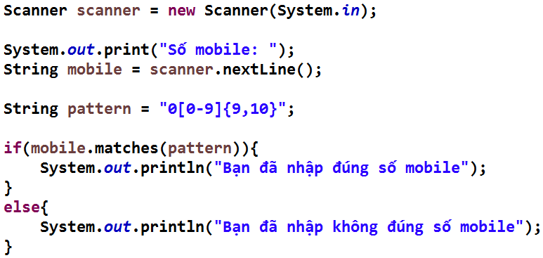
Ví dụ: Biểu thức chính qui
Biểu thức chính qui
Kiểm tra mobile có so khớp với pattern không?
s.matches(regex)

Slide 17
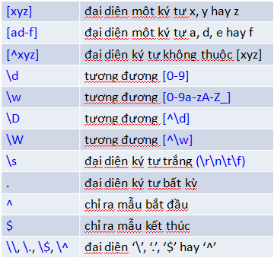
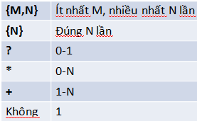
Xây dựng biểu thức chính qui
Regular Expression
Ký tự đại diện
Số lần xuất hiện
[0-9]{3, 7}

Slide 18
RegEx thường dùng
Số CMND
[0-9]{9}
Số điện thoại di động việt nam
0\d{9,10}
Số xe máy sài gòn
5\d-[A-Z]\d-((\d{4})|(\d{3}\.\d{2}))
Địa chỉ email
\w+@\w+(\.\w){1,2}

Slide 19
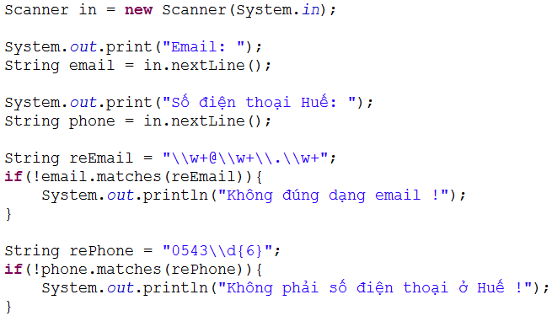
Ví dụ về RegEx
Email đơn giản
Số điện thoại để bàn ở Huế

Slide 20
Hiện thực hóa đoạn mã ở slide trước
Notes:
package com.fpoly;
import java.util.ArrayList;
import java.util.Scanner;
public class Program {
public static void main(String[] args) {
Scanner scanner = new Scanner(System.in);
System.out.print("Số điện thoại: ");
String phone = scanner.nextLine();
if(phone.matches("^(054\\d{6})$")){
System.out.println("Bạn đã nhập đúng");
}
else{
System.out.println("Không đúng số điện thoại Huế");
}
}
}

Slide 21
Thực hành - Validation
Nhập thông tin nhân viên từ bàn phím. Thông tin của mỗi nhân viên phải tuân theo các ràng buộc sau. Xuất thông báo lỗi và yêu cầu nhập lại
Thông tin | Kiểm soát | RegEx
Mã sinh viên | 5 ký tự hoa | [A-Z]{5}
Mật khẩu | Ít nhất 6 ký tự | .{6,}
Họ và tên | Chỉ dùng alphabet và ký tự trắng | [a-zA-Z ]+
Email | Đúng dạng email | \w+@\w+(\. \w+){1,2}
Điện thoại | Điện thoại Sài gòn | 083\d{7}
Số xe máy | Số xe máy Sài gòn | 5\d-[A-Z]-((\d{4})|(\d{3}\.{2}))
Số CMND | 10 chữ số | \d{10}
Website | Địa chỉ website | http://www\.\w+\.\w{2,4}
Notes:
package com.fpoly;
import java.util.ArrayList;
import java.util.Scanner;
public class Program {
public static void main(String[] args) {
Scanner scanner = new Scanner(System.in);
// Nhập dữ liệu
System.out.print("Mã SV: ");
String masv = scanner.nextLine();
System.out.print("Mật khẩu: ");
String matKhau = scanner.nextLine();
System.out.print("Họ và tên: ");
String hoTen = scanner.nextLine();
System.out.print("Địa chỉ email: ");
String email = scanner.nextLine();
System.out.print("Số điện thoại: ");
String dienThoai = scanner.nextLine();
System.out.print("Số xe máy: ");
String soXe = scanner.nextLine();
System.out.print("CMND: ");
String cmnd = scanner.nextLine();
System.out.print("Địa chỉ website: ");
String website = scanner.nextLine();
ArrayList<String> errors = new ArrayList<String>();
// Kiểm lỗi
if(masv.matches("^([A-Z]{5})$")){
errors.add("Mã SV phải 5 ký tự hoa !");
}
if(matKhau.matches("^(\\.{6,})$")){
errors.add("Mật khẩu ít nhất 6 ký tự !");
}
if(hoTen.matches("^([a-zA-Z ])$")){
errors.add("Họ và tên chỉ gồm alphabet và ký tự trắng !");
}
if(email.matches("^(\\w+@\\w+(\\.\\w+){1,2})$")){
errors.add("Email không hợp lệ !");
}
if(dienThoai.matches("^(0\\d{9,10})$")){
errors.add("Số điện thoại di động không hợp lệ !");
}
if(soXe.matches("^(5\\d-[A-Z]\\d-((\\d{4})|(\\d{3}\\.\\d{2})))$")){
errors.add("Không đúng số xe máy sài gòn !");
}
if(cmnd.matches("^(\\d{9})$")){
errors.add("Không đúng định dạng CMND !");
}
if(website.matches("^(http://[a-zA-Z\\.]+)$")){
errors.add("Không đúng định dạng địa chỉ website !");
}
// Hiển thị lỗi
if(errors.isEmpty()){
System.out.println("Bạn đã nhập đúng !");
}
else{
System.out.println("Vui lòng sửa các lỗi sau");
for(String error : errors){
System.out.println(" >> " + error);
}
}
}
}

Slide 22

Tổng kết nội dung bài học
Giới thiệu chuỗi (String)
Ký tự đặc biệt
Thao tác chuỗi
Giới thiệu biểu thức chính qui (Regular Expression)
Xây dựng biểu thức chính qui
Ứng dụng biểu thức chính qui

Slide 23
Lab 6 buổi 2
Lab 6 – bài 3
Lab 6 – bài 4
Lab 6 – bài 5 (giảng viên cho thêm)

